Slide 1
КУРСОВОЙ ПРОЕКТ По МДК.01.02 «Прикладное программирование» Тема: «Разработка парсера HTML на Python»
Выполнил студент
Пищулин И.А.
Группа П1-17

Slide 2


Инструменты
Язык программирования: Python
IDE: Sublime Text

Slide 3
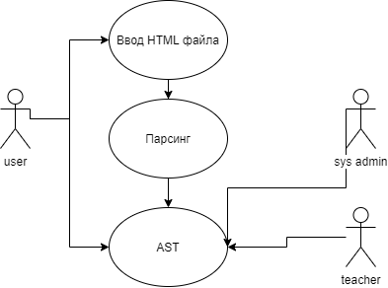
Диаграмма прецедентов

Slide 4
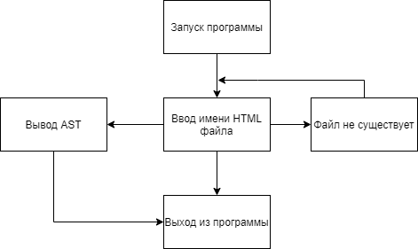
Проектирование сценария

Slide 5
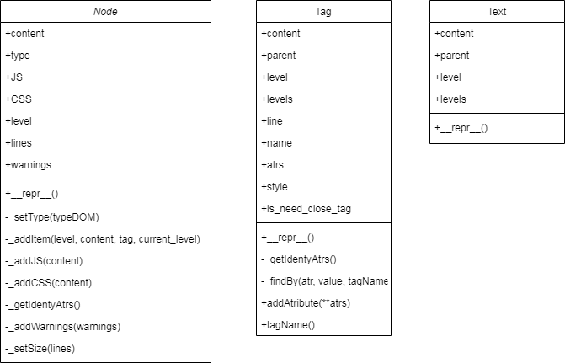
Диаграмма классов

Slide 6
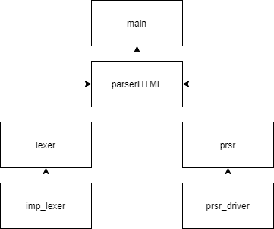
Схема модулей

Slide 7
Спасибо за внимание

